Slide 1
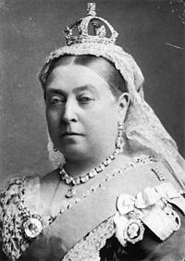
Viktorija I.

Slide 2
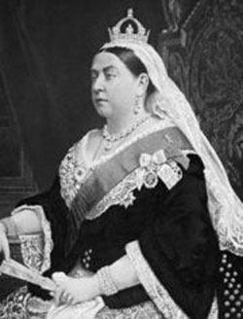
UVOD
Alexandrina Victoria,
Rodila 24. maja 1819,
Umrla 22. januarja 1901,
Majhne v črno zavite dame,
Zelo dostojanstvena.

Slide 3
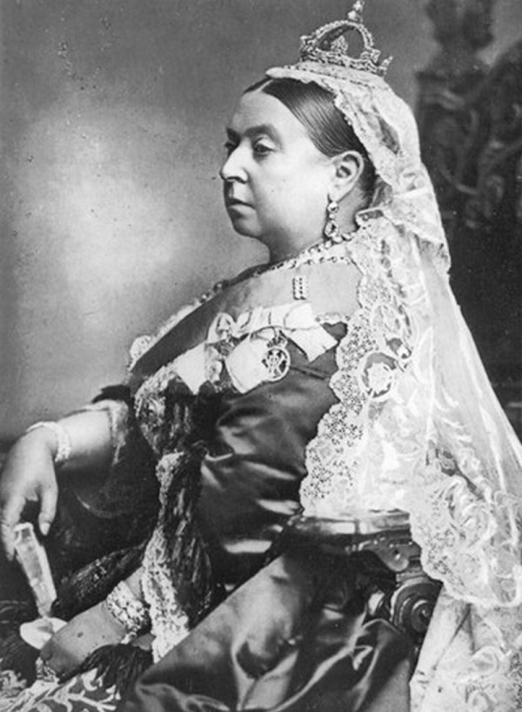
vladanje
Komaj 18 let,
Od 20. junija 1837 kraljica Združenega kraljestva Velike Britanije in Irske,
Od 1. januarja 1877 cesarica Indije,
Vladala več kot 63 let,
Bila zadnja vladarka iz hiše Hanoverancev,
Edvard VII pripadal hiši Saxe-Coburg-Gotha.

Slide 4
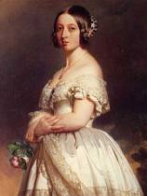
NAČIN VLADANJA
Vladavine je bilo zaznamovano z veliko širitvijo britanskega imperija,
Imenovano se tudi viktorijska doba,
Predstavljalo vrh industrijske revolucije,
Velikih socialnih, ekonomskih in tehnoloških sprememb.

Slide 5
VIKTORIJSKA DOBA
1819-Viktorijino rojstvo.
1837-Viktorija postane kraljica.
1840- Viktorija se poroči s princem Albertom iz rodbine Saxen-Coburg iz Gothe.
1851-V Londonu priredijo veliko razstavo.
1853-1856-Krimska vojna med Britanijo in Rusijo.
1858-Upor ogrozi britansko oblast v Indiji.
1861-Smrt princa Alberta.
1863-V Londonu odprejo podzemno železnico.
1876-Viktorija postane cesarica Indije.
1887-Viktorijin zlati jubilej.
1897-Viktorijin diamantni jubilej.
1901- Viktorijina smrt.

Slide 6
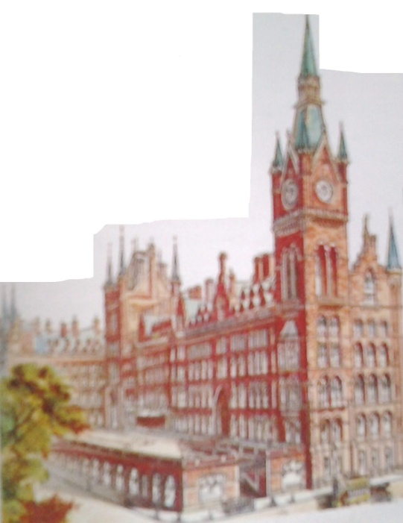
VIKTORIJIN SLOG
Ljubili umetelno okrasje,
Od uličnih svetilk do čajnih žličk, so bili okrašeni z rabarijami, vzorci in drugimi okraski,
Velike hiše,
Javne zgradbe na primer železniška postaja sv. Pankracija v Londonu so bili videti kot gradovi, katedrale in palače.

Slide 7
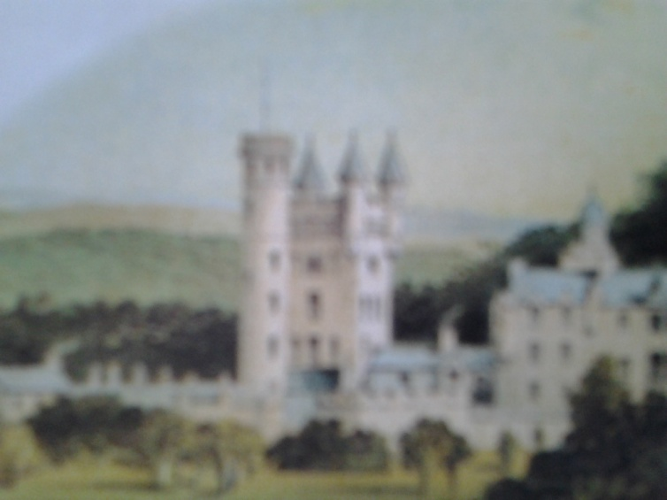
SMRT
Zadnjih 25 let ukvarjala z stanovanja za revne,
In priljubljenost se ji zelo poveča,
Ko je leta 1901 umrla,
Spremljalo na tisoče ljudi.
Leta 1861 ko je Albert umrl zaradi tifusa
Globoko je žalovala, opustila je javne dolžnosti in večinoma časa preživela v Balmoralu.

Slide 8
LITERATURA
http://sl.wikipedia.org/wiki/Viktorija_Britanska
http://www.ekapija.com/website/bih/page/151564/1819-1901-Vladavina-kraljice-Viktorije-Aleksandrine
Otroška enciklopedija (Založba Mladinska knjiga) ( urednik: Stane Mažgon )

Slide 9
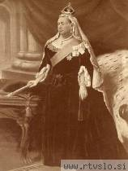
GOTOFI SMO ;)

